Slide 2
Agenda
Einführung ECHOES
EduComp
ToolKit
OER – Open Educational Resource (Live Demo)
ECHOES Homepage
ePale
Zusammenfassung und Feedback

Slide 3
Was ist ECHOES
ECHOES ist ein europäisches Projekt, das darauf abzielt, Fachkräfte im Bereich der beruflichen Aus- und Weiterbildung auf die Verwaltung virtueller Schulungen und erweiterter Klassenzimmer vorzubereiten.

Slide 4
VET und WBL
VET – Vocational Education and Training
Die berufliche Aus- und Weiterbildung (VET) konzentriert sich auf die Bereitstellung praktischer Schulungen, die die Lernenden auf bestimmte Berufe, Berufe oder Sektoren vorbereiten.
WBL – Work-Based Learning
Work-based Learning zielt auf den Erwerb von Wissen, Fähigkeiten und Kompetenzen durch die Durchführung und Reflexion von Aufgaben in einem beruflichen Umfeld ab, und zwar entweder am Arbeitsplatz oder in einer Berufsbildungseinrichtung.

Slide 5






KEY FACTS ECHOES
Projektleiter:
  Guglielmo Mazzarelli ASSforSEO (Italien) – Schulungsorganisation Rom
Partner:
  t2i (Italien) - Agentur für Innovation
  Infodef (Spanien) - Forschungsinstitut
  Primorski tehnološki park d.o.o. (Slowenien) – Unterstützung Entwicklung
  Wematica (Italien) – Software- und Websiteentwicklung
  HTL Wolfsberg (Austria)
Dauer: 30 Monate (31.12.2024)

Slide 6

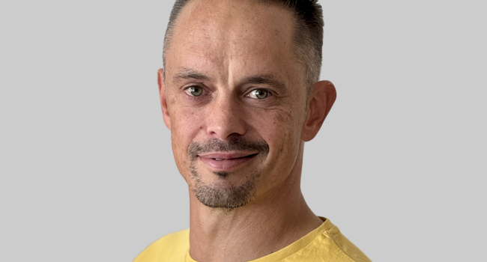

Projektmitglieder
Martin Mitterer
Projektleiter
HTL Wolfsberg
Oliver Hutter
Techniker
Thomas Kreuzer
Techniker
Andreas Schober
Übersetzer
Patrick Desenbekowitsch
Administration

Slide 7
PROJEKT Resultate
RESULT 1
RESULT 2
RESULT 3
RESULT 4
State of Art and Research Report on distance and virtual learning for VET and WBL projects
ECHOES Toolkit - Development of virtual/online training resources and materials adapted for VET projects
ECHOES Pilot Training Course for the empowerment of digital skills of Teachers, trainers and mentors
ECHOES-OER - Design and Implementation of an Open Educational Resource-OER
All the Project Outcomes / Results will be open- license and freely accessible

Slide 8


European Framework for the Digital Competence of Educators: DigCompEdu
Definition: Der Europäische Rahmen für die Digitale Kompetenz von Lehrenden (DigCompEdu) beschreibt, was es bedeutet, als Lehrkraft digital kompetent zu sein.
Ziel: Unterstützung der Entwicklung
spezifischer digitaler Kompetenzen
für Lehrende in Europa.
Anwendungsbereich: Für Lehrende
aller Bildungsstufen, von frühkindlicher
Bildung bis Erwachsenenbildung.
Notes:
Die Basisstruktur für unseren Werkzeugkoffer ist der DigCompEdu der EU. DigCompEdu wurde vom Gemeinsamen Forschungszentrum der Europäischen Kommission entwickelt. Es dient als allgemeiner Referenzrahmen zur Förderung der digitalen Kompetenzen von Lehrenden.

Slide 9
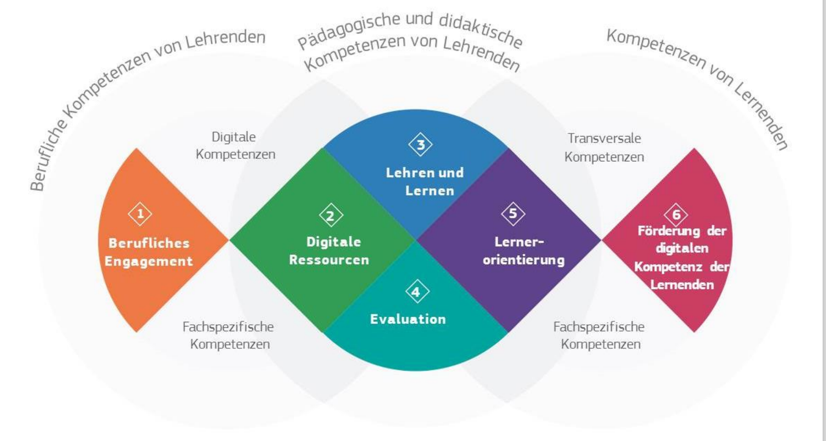
DigCompEdu - Struktur
Notes:
Der Fokus liegt nicht auf technischen Fähigkeiten, sondern darauf, wie digitale Technologien genutzt werden können, um Bildung und Ausbildung zu verbessern und zu innovieren.
Die sechs DigCompEdu-Bereiche konzentrieren sich auf verschiedene Aspekte der beruflichen Aktivitäten von Lehrenden:
Bereich 1: Berufliches Engagement
Nutzung digitaler Technologien für Kommunikation, Zusammenarbeit und berufliche Entwicklung.
Bereich 2: Digitale Ressourcen
Beschaffung, Erstellung und Teilen digitaler Ressourcen.
Bereich 3: Lehren und Lernen
Management und Organisation des Einsatzes digitaler Technologien im Unterricht.
Bereich 4: Bewertung
Nutzung digitaler Technologien und Strategien zur Verbesserung der Bewertung.
Bereich 5: Befähigung der Lernenden
Einsatz digitaler Technologien zur Förderung von Inklusion, Personalisierung und aktiver Beteiligung der Lernenden.
Bereich 6: Förderung der digitalen Kompetenz der Lernenden
Befähigung der Lernenden, digitale Technologien kreativ und verantwortungsvoll für Information, Kommunikation, Inhaltserstellung, Wohlbefinden und Problemlösung zu nutzen.
Diese Bereiche werden Sie dann im OER und überall wiederfinden.
Unter den 6 Bereichen befinden sich in Summe 22 spezifische Kompetenzen.

Slide 10
DigCompEdu - Struktur
Berufliches Engagement | Digitale Ressourcen | Lehren und Lernen | Evaluierung | Lernorientierung | Förderung digitaler Kompetenzen der Lernenden
Berufliche Kommunikation | Auswählen digitaler Ressourcen | Lehren | Lernstand erheben | Digitale Teilhabe | Informations- und Medienkompetenz
Berufliche Zusammenarbeit | Erstellen und Anpassen digitaler Ressourcen | Lernbegleitung | Lern-Evidenz analysieren | Differenzierung und Individualisierung | Digitale Kommunikation und Zusammenarbeit
Reflektierte Praxis | Organisieren, Teilen und Schützen digitaler Ressourcen | Kollabaratives Lernen | Feedback und Planung | Aktive Einbindung der Lernenden | Erstellung digitaler Inhalte
Digitale Weiterbildung |  | Selbstgesteuertes Lernen |  |  | Verantwortungsvoller Umgang mit digitalen Medien

Slide 11
Toolkit
Toolkit
ECHOES Homepage
OER Commons
ePale

Slide 12
OER – Open Educational Ressource
"offene Bildungsressource"
Freier Zugang
Offene Lizenzen
Verschiedene Formate
Anpassbarkeit
Förderung der Chancengleichheit
Förderung der Zusammenarbeit
Qualitätssteigerung durch Community
Vielzahl an Plattformen

Slide 13


OER Commons
Freier Zugang zu Unterrichtsmaterialien, Lehrplänen,
Kursen, Büchern, Tests, Projekten u.v.m.
Breites Spektrum an Fächern und Bildungsstufen
Creative-Commons-Lizenzen
Inhalte kopieren, verändern und anpassen
Große Community von Lehrende, Lernende und
Institutionen (Universitäten, Schulen,
Bildungseinrichtungen)
Live-Demo: ECHOES Toolkit @OER Commons
https://www.oercommons.org

Slide 14
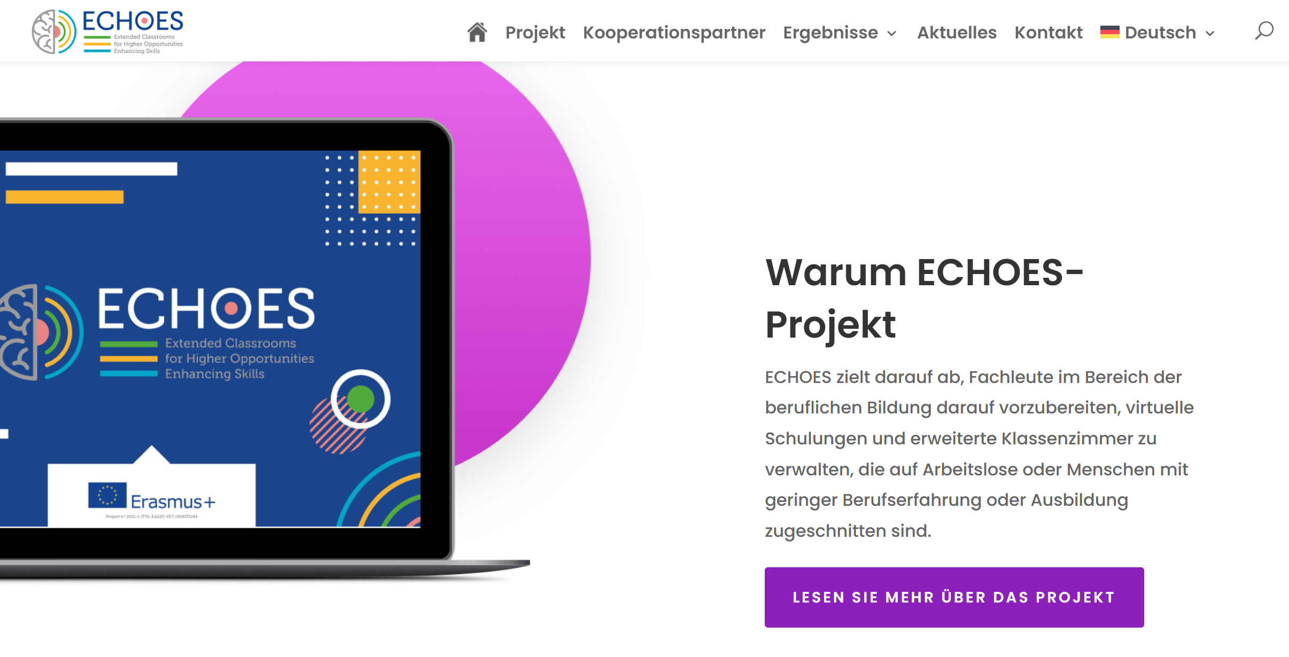

ECHOES Homepage
https://echoes-erasmusplus.eu/de/

Slide 15


ePale – Elekronische Plattform für Erwachsenenbildung
Kostenloser Zugang zur größten Erwachsenenbildungs-Community Europas
Sie profitieren von aktuellstem Wissen und Know-How
Sie können in Ihrer Sprache international kommunizieren
Sie vernetzen sich mit mehr als 155.000 Kolleginnen und Kollegen in Europa
Sie machen sich und Ihre Arbeit europaweit sichtbar
Sie gestalten durch Ihre Beiträge und Kommentare aktiv die Erwachsenenbildung Europas mit
https://epale.ec.europa.eu/en

Slide 16

Zusammenfassung
Überblick über das ECHOES Projekt
DigCompEdu
OER – Open Educational Ressource
OER Commons
ECHOES Homepage
ePale

Slide 17

Feedback
Bitte scannen und ausfüllen.

Slide 18
DANKE

